Slide 1


TRƯỜNG THCS ……………………
CHÚC CÁC EM CÓ MỘT TIẾT HỌC BỔ ÍT
LỚP 7
GV : LÂM MINH TRIỀU

Slide 2
MỤC TIÊU:
1. Kiến thức,kĩ năng:
- Nhận biết được thế nào là một định lí.
- Phân biệt được phần giả thiết và kết luận trong định lí.
- Nhận biết được thế nào là chứng minh một định lí.
- Minh họa được một định lý trên hình vẽ và và viết giả thiết, kết luận bằng ký hiệu.
2. Phẩm chất:
- Nhân ái , Trách nhiêm, Trung thực, chăm chỉ
3. Năng lực chú trọng: Năng lực tư duy và lập luận toán học, năng lực giải quyết vấn đề toán học, năng lực mô hình hóa toán học: thực hiện được các thao tác tư duy so sánh, phân tích, tổng hợp, khái quát hóa., năng lực vẽ hình.
.
4.Tích hợp toán học và cuộc sống.
- Toán, lý, hóa, địa lý ….

Slide 3

HOẠT ĐỘNG KHỞI ĐỘNG
Thảo luận nhóm 4-6 học sinh, thực hiện quan sát sơ đồ và trả lời các câu hỏi:

Slide 4

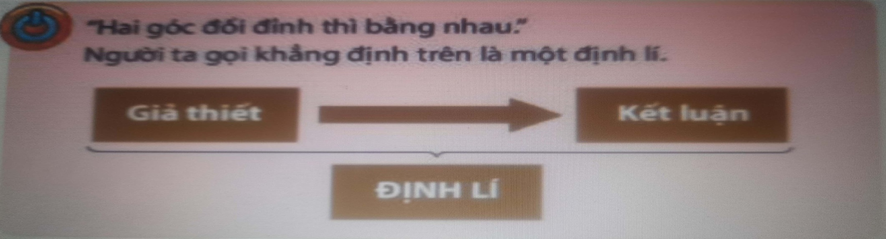
HOẠT ĐỘNG KHỞI ĐỘNG
Quan sát sơ đồ và trả lời câu hỏi:
1) Tính chất trên đúng hay sai?
2) Tính chất đó nếu đúng thì đúng theo suy luân ( lập luận) hay thông qua vẽ hình, kinh nghiệm thực tế?
3) Qua sơ đồ các em có nhận xét gì về cấu tạo của một định lí (gồm bao nhiêu phần)? Nêu tên của chúng?

Slide 5

ĐÁP ÁN
1) Tính chất trên là đúng.
2) Tính Chất trên đúng theo cách lập luận ( suy luân).
3) Qua sơ đồ cho ta biết định lí có cấu tạo gồm 2 phần: Phần 1 là giả thiết, phần 2 là kết luận

Slide 6
BÀI 4:
ĐỊNH LÍ VÀ CHỨNG MINH MỘT ĐỊNH LÍ
LỚP 7
GV : LÂM MINH TRIỀU

Slide 7

§4: ĐỊNH LÍ VÀ CHỨNG MINH MỘT ĐỊNH LÍ
Hình thành kiến thức
1. ĐỊNH LÍ LÀ GÌ?
Các em hoạt động cá nhân lắng nghe, quan sát để trả lời các câu hỏi của GV:

Slide 8
§4: ĐỊNH LÍ VÀ CHỨNG MINH MỘT ĐỊNH LÍ
1. ĐỊNH LÍ LÀ GÌ?
+ Hai góc đối đỉnh thì bằng nhau.
- Tính chất trên bằng suy luận ( lập luận), các tính chất này được khẳng định là đúng. Các tính chất như thế được gọi là định lí.
+ Hai đường thẳng phân biệt cùng vuông góc đường thẳng thứ 3 thì chúng song song với nhau.
Câu hỏi: Vậy định lí là gì?
Câu hỏi: Cho một vài ví dụ về định lí?
* Định lí: là một khẳng định được suy ra từ những khẳng định được coi là đúng.

Slide 9
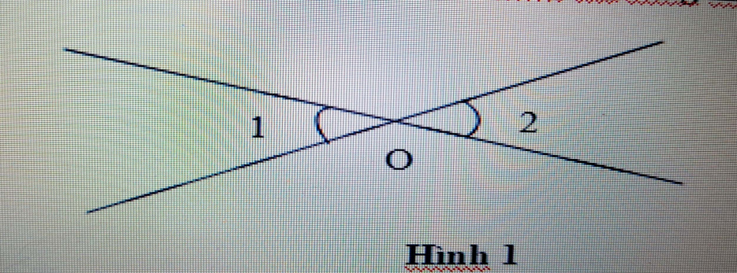
§4: ĐỊNH LÍ VÀ CHỨNG MINH MỘT ĐỊNH LÍ
1. ĐỊNH LÍ LÀ GÌ?
Câu hỏi: Dựa vào định lí và hình vẽ ngoài cách phát biểu bằng lời ta có thể phát biểu cách khác không? Phát biểu lại?
* Ví dụ 1: Ta có định lí: “ Hai góc đối đỉnh thì bằng nhau”
* Phát biểu lại định lí bằng kí hiệu:
“ Nếu và là hai góc đối đỉnh thì = ”.

Slide 10
§4: ĐỊNH LÍ VÀ CHỨNG MINH MỘT ĐỊNH LÍ
1. ĐỊNH LÍ LÀ GÌ?
Câu hỏi: Qua ví dụ 1: các em cho biết định lí được phát biểu dưới dạng nào?
* Ví dụ 1:
“ Nếu và là hai góc đối đỉnh thì = ”.
* Cách ghi giả thiết và kết luận bằng kí hiệu:
GT
và là hai góc đối đỉnh.
KL
=
* Qua ví dụ 1: Định lí được phát biểu dưới dạng sau: “Nếu …… thì……….”
GT Điều đã cho trước
KL Những điều cần suy ra

Slide 11

§4: ĐỊNH LÍ VÀ CHỨNG MINH MỘT ĐỊNH LÍ
* Thực hành 1 ( SGK)
Thảo luận nhóm đôi, thực hành 1:
GT
KL
cắt nhau tại O

Slide 12
§4: ĐỊNH LÍ VÀ CHỨNG MINH MỘT ĐỊNH LÍ
2. CHỨNG MINH ĐỊNH LÍ
* Chứng minh định lí là dùng lập luận từ giả thiết suy ra kết luận
* Ví dụ 2: ( sgk)
Quan sát VD2 thực hiện các câu hỏi:
1) B1: Vẽ hình
B2: dùng kí hiệu để ghi giả thiết, kết luận.
B3: Chứng minh bằng các lập luận có căn cứ.
1) Muốn chứng minh 1 định lí ta thực hiện các bước nào trước? Nêu các bước cụ thể?
2) Trong nội dung định lí ở ví dụ 2 phần nào là định lí, phàn nào là kết luận?
3) Chứng một định lí ta dựa vào đâu để chứng minh?
2) - Phần giả thiết: Góc tạo bởi 2 tia phan giác của hai góc kề bù.
- Phần kết luận: một góc vuông
3) - Chứng minh 1 định lí ta dựa vào các kiến thức đã học.

Slide 13
§4: ĐỊNH LÍ VÀ CHỨNG MINH MỘT ĐỊNH LÍ
2. CHỨNG MINH ĐỊNH LÍ
* Ví dụ 2: ( sgk)
z
m
n
GT
là hai góc kề bù
Om là tia phân giác của
On là tia phân giác của
x
O
y
KL
Chứng minh
Vì Om là tia phân giác của góc nên:
(1)
Vì On là tia phân giác của góc nên:
(2)
Từ (1) và (2) ta có:
( vì và là hai góc kề bù)

Slide 14
§4: ĐỊNH LÍ VÀ CHỨNG MINH MỘT ĐỊNH LÍ
2. CHỨNG MINH ĐỊNH LÍ
* Ví dụ 3: ( sgk)
A
1
a
GT
a và b phân biệt
1
b
B
c
KL
a // b
Chứng minh
Ta có:
suy ra
Và
suy ra
Vậy:
Mà mà hai góc là hai góc đồng vị
Suy ra
a // b
( điều phải chứng minh)

Slide 15

§4: ĐỊNH LÍ VÀ CHỨNG MINH MỘT ĐỊNH LÍ
THỰC HÀNH
Thảo luận nhóm 4-6 học sinh, thực hiện lời giải thực hành 2 vào bảng nhóm:
Thực hành 2: Hãy viết giả thiết, kết luận bằng kí hiệu và chứng minh định lí: “ Hai góc cùng bù một góc thứ ba thì bằng nhau”.

Slide 16
§4: ĐỊNH LÍ VÀ CHỨNG MINH MỘT ĐỊNH LÍ
Thực hành 2: (SGK)
n
GT
là hai góc bù nhau
là hai góc bù nhau
x
O
y
m
KL
Chứng minh
Vì là hai góc bù nhau nên:
(1) (gt)
Vì là hai góc bù nhau nên:
(2) (gt)
Từ (1) và (2) ta được:
nên
( điều phải chứng minh)

Slide 17
§4: ĐỊNH LÍ VÀ CHỨNG MINH MỘT ĐỊNH LÍ
VẬN DỤNG
Thảo luận nhóm đôi, giải bài tập 1:
* Bài tập 1 ( SGK)
Vẽ hình, viết giả thiết, kết luận của định lí “ Một đường thẳng vuông góc với một trong hai đường thẳng song song thì nó cũng vuông góc với đường thẳng còn lại

Slide 18
§4: ĐỊNH LÍ VÀ CHỨNG MINH MỘT ĐỊNH LÍ
Bài tập 1 ( SGK)
* Vẽ hình
A
a
1
1
b
B
c
* Giả thiết, kết luận
GT
KL

Slide 19
§4: ĐỊNH LÍ VÀ CHỨNG MINH MỘT ĐỊNH LÍ
Các em hoạt động cá nhân giải bài tập 2:
Bài tập 2: Hãy phát biểu phần còn thiếu của kết luận trong các định lí sau:
a) Nếu một đường thẳng cắt hai đường thẳng song song thì 2 góc so le trong……………..
bằng nhau
b) Nếu hai đường thẳng phân biệt cùng vuông góc với đường thẳng thứ ba thì …………..………………..
chúng song song với nhau

Slide 20
TRẮC NGHIỆM
1) Một khẳng định được suy ra từ những khẳng định được coi là đúng thì gọi là gì?
A
Định nghĩa
Tiên đề
B
Định lí
C
Cả ba đều đúng
D

Slide 21
TRẮC NGHIỆM
2) Định lí “Hai góc đối đỉnh thì bằng nhau” có giả thiết và kết luận là :
O
1
2
C
GT: Ô₁ = Ô₂ - KL: Ô₁, Ô₂ đ/đỉnh
A
B
GT: Ô1, Ô2 đ/đỉnh - KL: Ô1 = Ô2
C
GT: Ô1 và Ô2 - KL: Ô1 = Ô2
D
Cả ba đều sai.

Slide 22
TRẮC NGHIỆM
3) Trong các mệnh đề sau mệnh đề nào là định lí :
Hai đường thẳng song song là hai
đường thẳng không có điểm chung nào .
A
Trong ba điểm thẳng hàng có một và chỉ
một điểm nằm giữa hai điểm còn lại .
B
Hai góc đối đỉnh thì bằng nhau
C
Hai góc bằng nhau thì đối đỉnh .
D

Slide 23

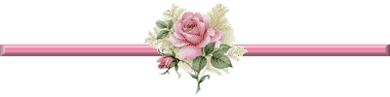
HƯỚNG DẪN VỀ NHÀ
Sau bài học các em cần nhớ những nội dung sau:
Định lí là gì ? Cách ghi giả thiết, kết luận.
Định lí được phát biểu dưới dạng nào?
Bài tập về nhà: Bài 3, 4, 5. SGK.
Tiết sau ta luyện tập

